Slide 1

به نام خداوند لوح و قلم
حقیقت نگار وجود و عدم

Slide 2
موضوع :خلاقیت ونوآوری
استار راهنما : فاطمه نوراله

Slide 3
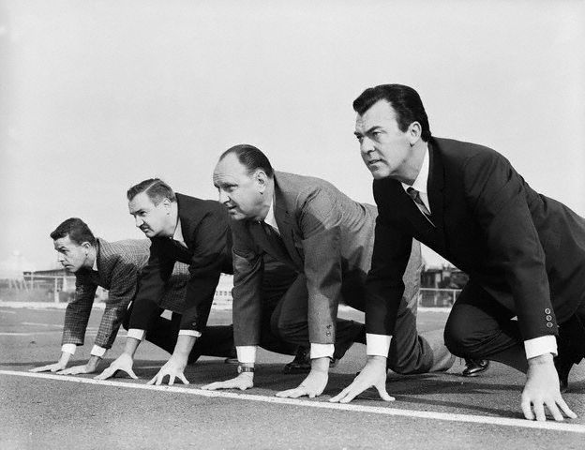
مقدمه
دنیای امروز به قدری پیچیده ، پویا و نامطمئن است که ما مجبوریم برای رشد ، پیشرفت و حتّی بقاجریان نوجوئی ونوآوری رادر سازمان تداوم داد .
امروز متعلق به کسانی است که دارای نگرش های جدید و نو باشند

Slide 4
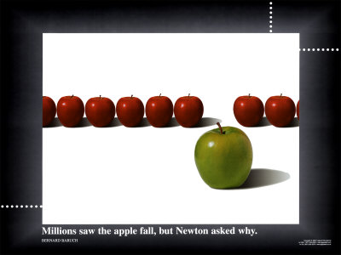
تعریف خلاقیت
گیلفورد : خلاقیت رامجموعه ازتوانایی ها وخصیصه هاکه موجب تفکرخلاق میشود.
هربرت فوکس: خلاقیت عبارت است از هر نوع روند تفکری که مسئله ای را بطور مفید و بدیع حل کند.
بارون: خلاقيت را مي‌توان به شكل بسيار ساده بعنوان توانایی ايجاد چيزي نو و بديع تعريف كرد .
ميليون ها نفر سيب هاي افتاده رو ديدن ولي نيوتون پرسيد چرا!

Slide 5
تعریف نوآوری
به کارگیری ایده های نوین ناشی از خلاقیت که می تواند یک محصول جدید ،خدمت جدید یاراه حل جدید برای انجام کارها باشد.
اجرای ایده های نو وبدیع در عمل است
نوآور : کسی است که قابلیت استفاده مقرون به صرفه محصول اختراع شده را بررسی و در صورت امکان آن را جاری کند.

Slide 6
تفاوت خلاقیت و نوآوری
فرايند توليد ايده هاي نو
فرايند کشف مفاهيم جديد
يافتن راه هاي جديد براي حل مسائل
……
خلاقيت
(Creativity)
فرايند عملياتی کردن ايده های نو
تحقق بخشيدن به مفاهيم جديد
اجراي راه حل هاي جديد
عملياتی شدن خلاقيت
نوآوري
(Innovation)

Slide 7
فرایند خلاقیت و نوآوری
خلاقیت
”به نظر من یادگیری تفکر خلاق با یادگیری ریاضیات یا کسب مهارت در هر ورزشی فرق ندارد."
تصور
ایده
خلاقیت
نوآوری
انتشار
نوآوری

Slide 8
خلاقیتpچهار
محصول(Product)
امکانات(Possibilities)
فرآیند(Processes)
خلاقیت فردی و گروهی(Personal and group creativity)

Slide 9
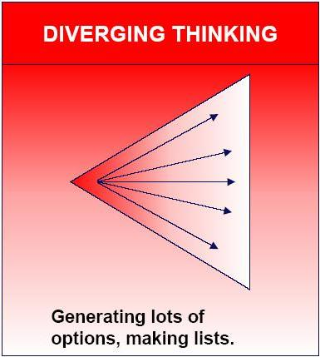
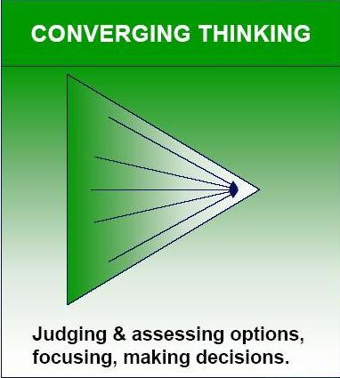
شیوه پیدایش تفکر نو و بدیع
تفکر واگرا
تفکر خلاق
تفکر همگرا
تفکر منطقی

Slide 10
موانع خلاقیت
الف : موانع فردی :
الف -1 موانع بیولوژیک
الف -2 موانع فیزیولوژیک
الف -3 موانع روانی

Slide 11

موانع خلاقیت
ب - موانع محیطی :
ب -1 موانع اقتصادی
ب -2 سیاست ها قوانین ومقررات
ب -3 موانع تاریخی – مذهبی
ب -4 موانع اجتماعی
ب -5 مواجهه غیرعلمی
ب -6 موانع مدیریتی
ب -7 موانع مربوط به منابع انسانی
ب -8 موانع ساختاری
ب -9 . . . .

Slide 12

تکنیک های خلاقیت
تکنیک طوفان مغزی :
  قوانین طوفان فکری :
  هیچ فکری مورد انتقاد قرار نمی گیرد.
  هرچه فکرها بکرتر و بدیع تر باشد بهتر است.
  هر چه تعداد ایده ها بیشتر باشد بهتر است.
  افراد برای بهبود و توسعه ابعاد فکرهایی که ارائه میدهند تشویق میشوند.
  همه ایده ها یادداشت می شوند.
  هیچ ایده ای رد نمی شود بلکه تکوین می یابد.

Slide 13

تکنیک های خلاقیت
تکنیک5w.1h
از این روش برای ایجاد سؤالات بی شمار بهبود استفاده می شود.
در این تکنیک، در مورد هر چیزی شش سؤال زیر مطرح می شود:
  What? – چه چیزی؟
  Why? – چرا؟
  Where? – کجا؟
  When? – چه زمانی؟
  Who? – چه کسی؟
  How? – چگونه؟

Slide 14
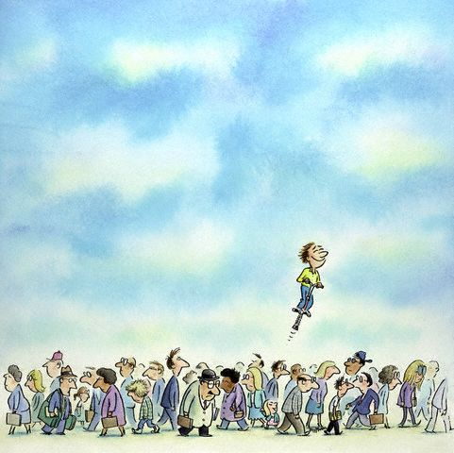
تکنیک های خلاقیت
تکنیک اسکمپر SCAMPER
روشی ساخت یافته برای نگاه به مسأله از زوایای دیگر
  Substitute - جایگزینی
  Combine - ترکیب
  Adapt – متناسب کردن
  Modify (Magnify) – تغییر یا بزرگنمایی
  Put to other uses – به کارگیری در کاربرد دیگر
  Eliminate - حذف
  Rearrangement (Reverse) – باز آرایی یا معکوس کردن

Slide 15
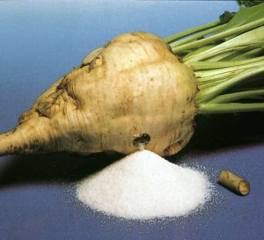
تکنیک های خلاقیت
تکنیک اسکمپر SCAMPER
روشی ساخت یافته برای نگاه به مسأله از زوایای دیگر
  Substitute - جایگزینی
  Combine - ترکیب
  Adapt – متناسب کردن
  Modify (Magnify) – تغییر یا بزرگنمایی
  Put to other uses – به کارگیری در کاربرد دیگر
  Eliminate - حذف
  Rearrangement (Reverse) – باز آرایی یا معکوس کردن

Slide 16

تکنیک های خلاقیت
تکنیک اسکمپر SCAMPER
روشی ساخت یافته برای نگاه به مسأله از زوایای دیگر
  Substitute - جایگزینی
  Combine - ترکیب
  Adapt – متناسب کردن
  Modify (Magnify) – تغییر یا بزرگنمایی
  Put to other uses – به کارگیری در کاربرد دیگر
  Eliminate - حذف
  Rearrangement (Reverse) – باز آرایی یا معکوس کردن

Slide 17

تکنیک های خلاقیت
تکنیک اسکمپر SCAMPER
روشی ساخت یافته برای نگاه به مسأله از زوایای دیگر
  Substitute - جایگزینی
  Combine - ترکیب
  Adapt – متناسب کردن
  Modify (Magnify) – تغییر یا بزرگنمایی
  Put to other uses – به کارگیری در کاربرد دیگر
  Eliminate - حذف
  Rearrangement (Reverse) – باز آرایی یا معکوس کردن

Slide 18
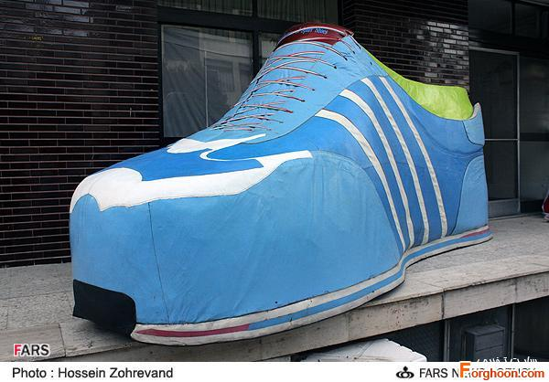
تکنیک های خلاقیت
تکنیک اسکمپر SCAMPER
روشی ساخت یافته برای نگاه به مسأله از زوایای دیگر
  Substitute - جایگزینی
  Combine - ترکیب
  Adapt – متناسب کردن
  Modify (Magnify) – تغییر یا بزرگنمایی
  Put to other uses – به کارگیری در کاربرد دیگر
  Eliminate - حذف
  Rearrangement (Reverse) – باز آرایی یا معکوس کردن

Slide 19
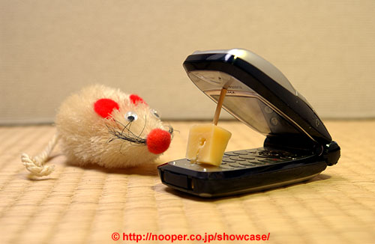
تکنیک های خلاقیت
تکنیک اسکمپر SCAMPER
روشی ساخت یافته برای نگاه به مسأله از زوایای دیگر
  Substitute - جایگزینی
  Combine - ترکیب
  Adapt – متناسب کردن
  Modify (Magnify) – تغییر یا بزرگنمایی
  Put to other uses – به کارگیری در کاربرد دیگر
  Eliminate - حذف
  Rearrangement (Reverse) – باز آرایی یا معکوس کردن

Slide 20
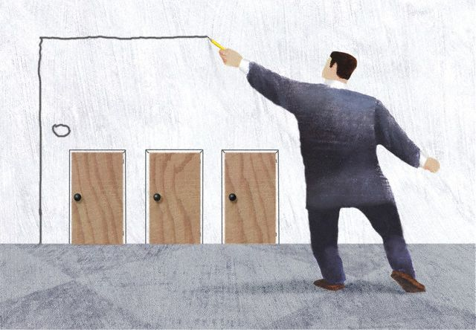
تکنیک های خلاقیت
تکنیک اسکمپر SCAMPER
روشی ساخت یافته برای نگاه به مسأله از زوایای دیگر
  Substitute - جایگزینیCombine - ترکیب
  Adapt – متناسب کردن
  Modify (Magnify) – تغییر یا بزرگنمایی
  Put to other uses – به کارگیری در کاربرد دیگر
  Eliminate - حذف
  Rearrangement (Reverse) – باز آرایی یا معکوس کردن

Slide 21
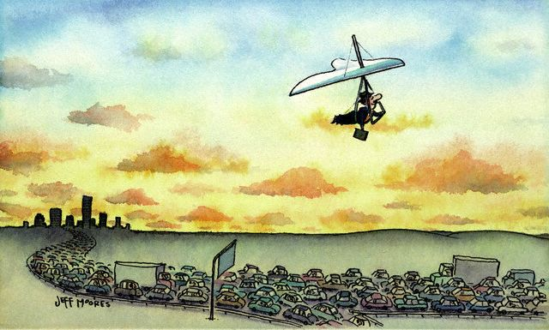
تکنیک های خلاقیت
تکنیک اسکمپر SCAMPER
روشی ساخت یافته برای نگاه به مسأله از زوایای دیگر
  Substitute - جایگزینی
  Combine - ترکیب
  Adapt – متناسب کردن
  Modify (Magnify) – تغییر یا بزرگنمایی
  Put to other uses – به کارگیری در کاربرد دیگر
  Eliminate - حذف
  Rearrangement (Reverse) – باز آرایی یا معکوس کردن

Slide 22
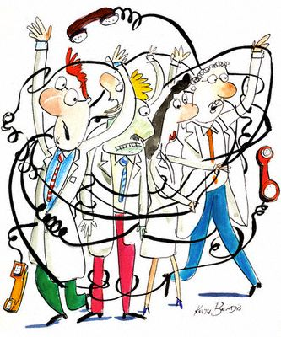
تکنیک های خلاقیت
تکنیک ارتباط اجباری :
این فن توسط چارلز، اس ، وایتینگ ابداع شده
در این روش برای رسیدن به یک فکر جدیدمیان دو شئ یافکرکه تشابهی ندارند به صورت اجباری رابطه برقرار می کنند.

Slide 23
سایر تکنیک های خلاقیت
هم اندیشی رقابتی مستقیم یا گروه اسمی
تجزیه و تحلیل ریخت شناسانه یا فهرست ویژگی ها
استفاده از رویدادهای پیش بینی نشده
الگوبرداری از طبیعت
یادداشت برداری
انتخاب مکان مناسب
انتخاب زمان مناسب
با مثبت انديشي نصف کار رو انجام دادي

Slide 24
راه های تسهیل خلاقیت و نوآوری در سازمان
ویژگی ساختارارگانیک یازیستی :
    انجام اموردرسطوح مربوطه
    تعهدبه اهداف وظیفه ای
    مسطح بودن هرم سازمانی
    روابط نزدیک شغلی وتخصصی
    ارتباطات موازی
ساختار انعطاف پذیر
تشویق نظام مند خلاقیت
فضای فرهنگی خلاق
ایجاد واحدمخصوص خلاقیت
ایجاد زمان برای ارائه خلاقیت
برقراری سیستم پیشنهادات

Slide 25

راه های تسهیل خلاقیت و نوآوری در سازمان
ساختار انعطاف پذیر
تشویق نظام مند خلاقیت
فضای فرهنگی خلاق
ایجاد واحدمخصوص خلاقیت
ایجاد زمان برای ارائه خلاقیت
برقراری سیستم پیشنهادات

Slide 26

راه های تسهیل خلاقیت و نوآوری در سازمان
ساختار انعطاف پذیر
تشویق نظام مند خلاقیت
فضای فرهنگی خلاق
ایجاد واحدمخصوص خلاقیت
ایجاد زمان برای ارائه خلاقیت
برقراری سیستم پیشنهادات

Slide 27

راه های تسهیل خلاقیت و نوآوری در سازمان
ساختار انعطاف پذیر
تشویق نظام مند خلاقیت
فضای فرهنگی خلاق
ایجاد واحدمخصوص خلاقیت
ایجاد زمان برای ارائه خلاقیت
برقراری سیستم پیشنهادات

Slide 28

راه های تسهیل خلاقیت و نوآوری در سازمان
ساختار انعطاف پذیر
تشویق نظام مند خلاقیت
فضای فرهنگی خلاق
ایجاد واحدمخصوص خلاقیت
ایجاد زمان برای ارائه خلاقیت
برقراری سیستم پیشنهادات

Slide 29
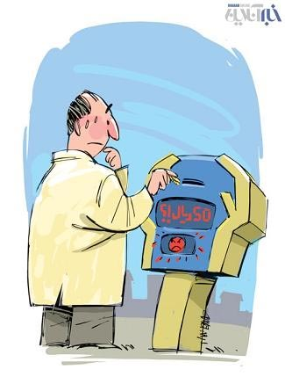
راه های تسهیل خلاقیت و نوآوری در سازمان
ساختار انعطاف پذیر
تشویق نظام مند خلاقیت
فضای فرهنگی خلاق
ایجاد واحدمخصوص خلاقیت
ایجاد زمان برای ارائه خلاقیت
برقراری سیستم پیشنهادات

Slide 30
نقش مدیردرپرورش خلاقیت
الف : استفاده از یادگیری دو حلقه ای :
مرحله 1- فرآینداحساس و ادراک محیط وگردآوری اطلاعات
مرحله 2 – مقایسه اطلاعات با برنامه های عملیاتی
مرحله 3 – انجام اقدام اصلاحی
مرحله 1
مرحله 3
مرحله 2

Slide 31
نقش مدیر در پرورش خلاقیت
مرحله 1- فرآینداحساس و ادراک محیط وگردآوری اطلاعات
مرحله 2 – مقایسه اطلاعات با برنامه های عملیاتی
مرحله 1-2 مطرح ساختن این پرسش که آیابرنامه های عملیاتی درست هستند
مرحله 3 – انجام اقدام اصلاحی
مرحله 1
مرحله 3
مرحله 2
مرحله 1-2

Slide 32
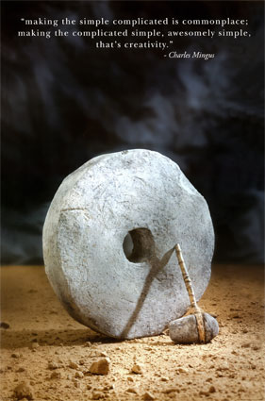
نقش مدیر در پرورش خلاقیت
ب : آموزش موارد زیر را امکان پذیر سازد :
ب – 1 تحمل مخاطره
ب – 2 کاهش کنترل بیرونی
ب – 3 کاهش تقسیم کار
ب – 4 قبول ابهام
ب - 5 ایجاد نظام مشارکت جو
ب – 6 گسترش گروه های کاری
ب - 7 ارتباطات همه جانبه
تبديل يه چيز ساده به يه چيز پيچيده عاديه،تبديل يه چيز پيچيده به يه چيز خيلي ساده،خلاقيت!

Slide 33
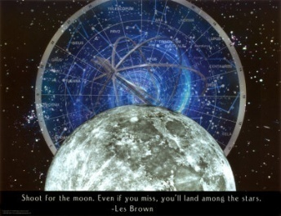
نتیجه گیری
همه سازمان ها وجوامع برای بقا نیازمندانیشه های نو وبدیع هستند.
برای آنکه ایده جدیدی خلق شده وتوسعه یابد بایدنیروهای پیش برنده بر بازدارنده غلبه کنند وشرایط به گونه ای باشد که نیروهای پیش برنده مارا به سوی نظروشیوه جدید رهنمون گرداند.
فقط خودتي که مي توني راه خودت رو انتخاب کني!

Slide 34
منابع
مبانی سازمان ومدیریت دکتر سیدرضاسیدجوادین
تئوری مدیریت دکترحسین صفرزاده
خلاقیت و نوآوری علی اصغرهدایتی
اینترنت

Slide 35
طرحی نو در اندازیم
بیا تا گل برافشانیم و می در ساغر اندازیم فلک را سقف بشکافیم و طرحی نو در اندازیم
شراب ارغوانی را گلاب اندر قدح ریزیم نسیم عطر گردان را شکر در مجمر اندازیم
صبا خاک وجود ما بدان عالی جناب انداز بود کان شاه خوبان را نظر بر منظر اندازیم
بهشت عدن اگر خواهی بیا با ما به میخانه که از پای خمت روزی به حوض کوثر اندازیم
”حافظ شیرازی“

Slide 36

دشمن بزرگ خلاقیت ،
باورهای خودمان است.
(نمی شود،امکان ندارد،نه،نه...)
باتشکر

